Slide 1
Chaîne d'information & Chaîne d'énergie
Exercices d'application

Slide 3
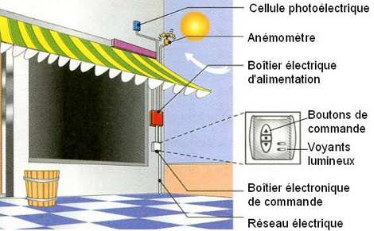
Un store automatique : Description du système
La cellule photoélectrique détecte la présence de soleil afin de faire descendre le store et de faire de l’ombre sur la terrasse.
Le boîtier électronique de commande manuelle permet à l’utilisateur de régler la position du store, quelles que soient les conditions climatiques.
L’anémomètre mesure la vitesse du vent afin de remonter le store en cas de vent trop forts.
Le moteur est inséré à l’intérieur du tube autour duquel la toile s’enroule.
Il doit être alimenté en électricité pour fonctionner.
Les bras articulés permettent de maintenir la toile tendue.

Slide 4
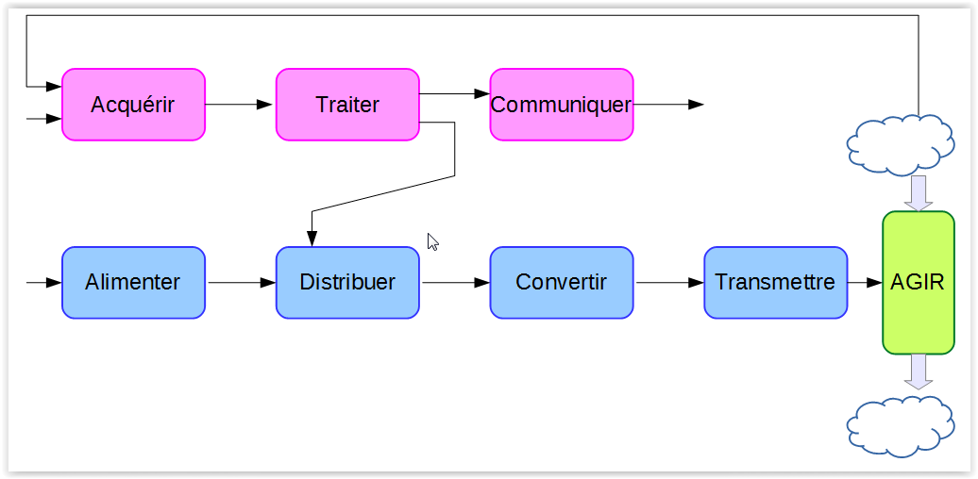
Chaînes fonctionnelles
Automate Programmable
Interface de Puissance

Slide 5
Piscine & pH
L’eau d’une piscine doit être traitée et être maintenue avec un pH de 7 afin qu’elle reste limpide (qui ne se trouble pas) et afin que les désinfectants comme le chlore réagissent correctement.
Des systèmes de régulateur de pH existent, en voici le fonctionnement :
L’eau de la piscine est aspirée par une pompe électrique afin d’amener l’eau dans un filtre à sable.
Ce dernier permet de débarrasser l’eau des grosses impuretés.
En sortie de ce filtre, l’eau est analysée par un capteur de pH (une sonde). Une interface programmable traite l’information du capteur et injecte le correcteur de pH stocké dans un réservoir par l’intermédiaire d’une mini pompe électrique et d’une buse d’injection.
Un tableau électrique permet d’alimenter l’ensemble du système.
Un afficheur LCD est associé à l’interface programme afin de communiquer les informations à l’utilisateur.
Notes:
Le vocabulaire utilisé dans le texte n'est pas anodin. On y retrouve les termes des chaînes fonctionnelles qui aident aux positionnement des différents éléments.
Par ailleurs, quand deux éléments sont associés dans le texte, ils sont voisins dans la représentation graphique.

Slide 6
Chaînes fonctionnelles
Notes:
Il est fort contestable d'affecter une fonction communiquer à des fils électriques !
Les fils électriques transportent de l'information ou de l'énergie mais on ne peut pas raisonnablement dire qu'ils communiquent !

Slide 7
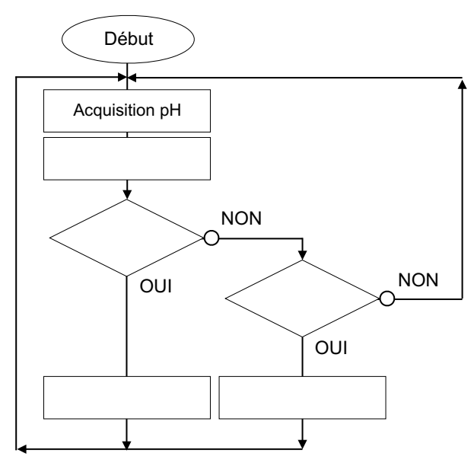
Algorigramme
Dans une piscine, le pH doit être idéalement à 7.
Pour augmenter le pH, le système ajoute du « pH+ » et pour le diminuer du « pH- ».
Les deux correcteurs de pH étant stockés dans deux réservoirs différents, deux mini pompes électriques permettent d’aspirer l’un ou l’autre des correcteurs de pH.

Slide 8
Câblage du système
Notes:
Exploiter un schéma de câblage en faisant la liaison entre les éléments et les entrées et sorties mobilisées.
Cette procédure permet de d'illustrer la différence entre un algorigramme qui est indépendant de la solutions retenue et un programme lié au matériel.

Slide 9
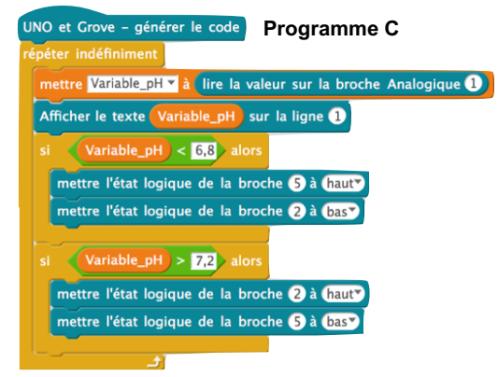
Programmes proposés
Ci-dessus, le câblage actuel du système, quel programme parmi les trois proposés est le plus adapté au fonctionnement souhaité ? Réponse à justifier.

